Slide 1
KONSEP PEMBELAJARAN MULTILITERASI
OLEH : KELOMPOK 4
@Angga Putra @Andini Puspitasari
@Rifki Zibral Mahardika

Slide 2
3 STEPS TO GOAL
01
HAKIKAT
02
KOMPONEN
03
IMPLEMENTASI

Slide 3
HAKIKAT
PEMBELAJARAN MULTILITERASI
01

Slide 4
HAKIKAT
PEMBELAJARAN MULTILITERASI
Pembelajaran multiliterasi merupakan paradigma baru dalam pembelajaran literasi. Pada dasarnya, pembelajaran multiliterasi mengajarkan siswa untuk berkemampuan dalam berbagai bentuk literasi, antara lain literasi visual, literasi digital, literasi informasi, literasi media, dan literasi kritis. Ini berarti siswa tidak hanya belajar membaca dan menulis dengan teks cetak tradisional, tetapi juga menggunakan gambar, grafik, audio, video, dan media interaktif lainnya dalam memahami dan menyampaikan informasi.

Slide 5
KOMPONEN PEMBELAJARAN MULTILITERASI
02

Slide 6
KOMPONEN
PEMBELAJARAN MULTILITERASI
Menurut The New London Group (2005) menyatakan bahwa pembelajaran multiliterasi terdiri dari empat komponen atau proses pengetahuan, yaitu situasi praktis, pembelajaran jelas, kerangka kerja kritis, dan transformasi praktis.
Menurut Cope dan Kalantzis (2005) dalam (Abidin, 2018, hlm. 57), keempat komponen ini merupakan satu kesatuan yang utuh yang saling menguatkan dan menawarkan pengalaman belajar yang efektif dan efisien.

Slide 7
KOMPONEN
PEMBELAJARAN MULTILITERASI
Pembelajaran multiliterasi dalam IPS mencakup beberapa komponen penting :
Keterampilan Multiliterasi
Karakteristik Pembelajaran
  Pembelajaran multiliterasi senantiasa menghubungkan materi yang dipelajari dengan apa yang telah siswa ketahui.
  Pembelajaran multiliterasi senantiasa menghubungkan materi yang dipelajari dengan kehidupan nyata dan isu-isu kontemporer
  Pembelajaran multiliterasi senantiasa melibatkan siswa untuk terlibat aktif dalam mengajukan pertanyaan dan membuat simpulan sendiri
  Pembelajaran multiliterasi memberikan banyak peluang untuk mempelajari materi pembelajaran secara mendalam sekaligus menyimpan pemahaman yang diperoleh dalam memori jangka panjang siswa

Slide 8
KOMPONEN
PEMBELAJARAN MULTILITERASI
Pembelajaran multiliterasi dalam IPS mencakup beberapa komponen penting :
Karakteristik Pembelajaran
  Pembelajaran multiliterasi senantiasa menggunakan kerja kolaboratif dalam mengonstruksi makna dan sudut pandang atas materi yang sedang dipelajari
  Pembelajaran multiliterasi melibatkan berbagai ragam belajar sebagai sarana mengonstruksi pemahaman baru
  Pembelajaran multiliterasi melibatkan banyak strategi belajar

Slide 9
KOMPONEN
PEMBELAJARAN MULTILITERASI
Pembelajaran multiliterasi dalam IPS mencakup beberapa komponen penting :
Sintaks Pembelajaran
  Fase pra aktivitas
  Fase aktivitas
  Fase pasca aktivitas

Slide 10
03
IMPLEMENTASI PEMBELAJARAN MULTILITERASI

Slide 11
IMPLEMENTASI
PEMBELAJARAN MULTILITERASI
Berikut implementasi pembelajaran multiliterasi:
Pemanfaatan Media Digital dalam Pembelajaran
Contoh implementasi: Guru dapat menginstruksikan siswa untuk menggunakan blog atau platform online untuk menulis karya kreatif seperti cerita imajinatif.
Penggunaan Blog sebagai Media Pembelajaran Menulis
Contoh: Guru bisa membimbing peserta didik untuk membuat blog sebagai portofolio digital
Pembelajaran Berbasis Proyek dengan Literasi Digital
Contoh: Guru dapat memberikan proyek pembuatan video pendek tentang topik yang sedang dipelajari. Misalnya, untuk pelajaran sejarah, siswa bisa diminta untuk membuat video dokumenter singkat menggunakan aplikasi sederhana seperti Canva atau iMovie.

Slide 12
IMPLEMENTASI
PEMBELAJARAN MULTILITERASI
Penerapan Model Multiliterasi dalam Pengembangan Keterampilan Menulis
Contoh: Dalam pembelajaran menulis cerita fantasi, guru bisa membagi proses menulis menjadi beberapa tahapan. Mulai dari menetapkan tema cerita, membuat draf awal, melakukan penyuntingan bersama guru, hingga mengunggah hasil karya ke blog atau platform digital lain.
Meningkatkan Interaktivitas dengan Penggunaan Internet
Contoh: Guru dapat memanfaatkan platform seperti Google Classroom, Microsoft Teams, atau Zoom untuk pembelajaran jarak jauh.
Pengintegrasian Literasi Informasi dan Media dalam Proses Belajar
Contoh: Guru memberikan latihan kepada siswa untuk mencari artikel dari jurnal ilmiah online, membaca laporan berita dari media yang kredibel, dan mengajarkan cara mengevaluasi sumber informasi yang sahih.

Slide 13

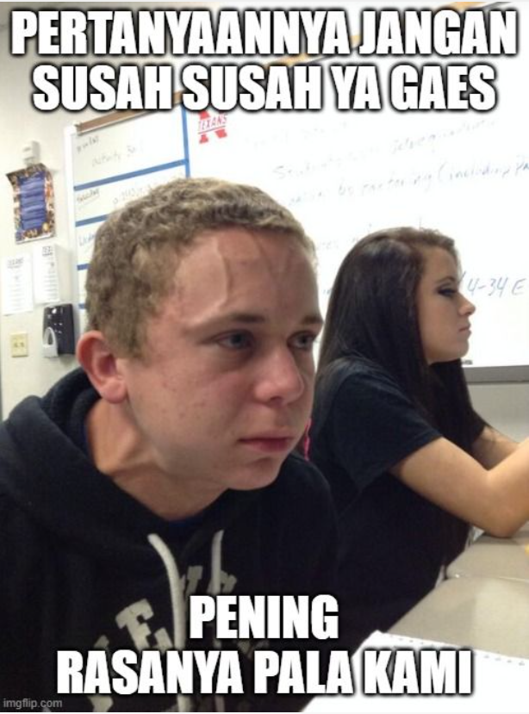
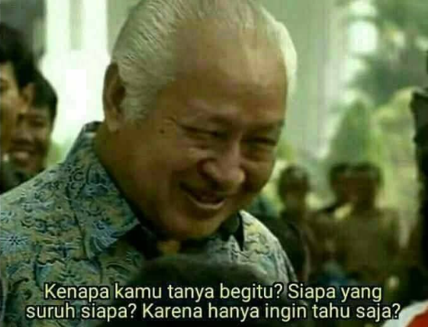
THANKS!

